Slide 1
Projektový management

Slide 2
Na co si dát pozor
syndrom studenta (boj s prokrastinací)
milníky tasky
s kým odhadujete a řešíte rizika ☺ - diverzifikace
Rezervy – schovat;-)
…

Slide 3
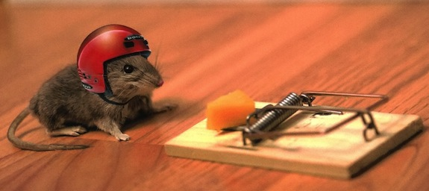
Řízení rizik
Co je riziko?
blog.sandglaz.com
www.hypebot.com

Slide 4
Řízení rizik
každý projekt má určité množství rizik, se kterými je třeba pracovat (a spoustu, se kterými to třeba není)
risk management neboli řízení rizik – identifikace, analýza a zvolení strategie/práce s rizikem
cílem je minimalizace negativních rizik a snaha o využití pozitivních

Slide 5
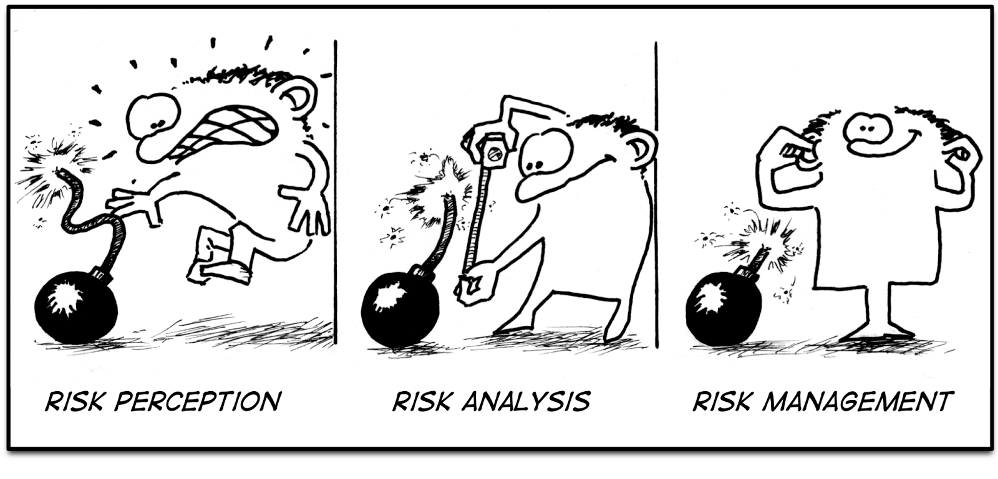

Slide 6
Identifikace rizika
Analýza rizik
co může nejít podle plánu? Co se může pokazit? Jaké jsou příležitosti?
externí, interní
zdroje informací: minulé projekty (je k dispozici?), myšlenkové mapy, etc.
jasná formulace rizika
hrozba – scénář - dopad

Slide 8
Práce s riziky
Vyhnout se
Přesunout, sdílet
Zmírnit
Akceptovat
„Plán B“

Slide 9
Děkujeme! Máte otázky?
Sylva Žáková Talpová Jan Žák
talpova@econ.muni.cz erwin@email.cz

